Slide 1
Работа музеев образовательных учреждений в 2016/2017 учебном году
Букарева Н.Н.,
начальник
отдела по работе
со школьными музеями
ГЦФКиПВ«Виктория»

Slide 2
Городские массовые дела отдела по работе со школьными музеями ГЦФКиПВ «Виктория»
совещание для руководителей музеев образовательных учреждений
конкурс «Экскурсовод школьного музея»
«Музейный маршрут»
НПК школьников «НОУ «Сибирь»
НПК для руководителей музеев ОО
Фестиваль школьных музеев
Курсы повышения квалификации для ПДО
Электронная паспортизация музеев ОО

Slide 3
Наши активисты
Домбровская Наталья Юрьевна, руководитель музея МБОУ «Гимназия № 16»,
Искра Галина Николаевна, руководитель музея МБОУ «Лицей № 28»,
Ледянкина Валентина Николаевна, руководитель музея МБОУ «Лицей № 81»,
Коломиец Светлана Викторовна, руководитель музея МБОУ «Лицей № 113»,
Черновина Ольга Владимировна, руководитель музея МБОУ СОШ № 40,
Омельченко Валентина Алексеевна, Бочарова Людмила Викторовна, руководители музея МБОУ СОШ № 63,
Ушакова Мария Викторовна, руководитель музея МБОУ № 86,
Лысикова Лариса Анатольевна, руководитель музея МБОУ СОШ № 96,
Ефимова Софья Дмитриевна, руководитель музея МБОУ СОШ № 111,
Смирнова Алла Валентиновна, руководитель музея МБОУ СОШ № 167,
Скрипникова Марина Борисовна, руководитель музея МБОУ СОШ № 191,
Якушенко Тамара Васильевна, руководитель музея МБОУ СОШ № 202

Slide 4
Таблица активности работы музеев ОО
№ п/п | Район | 2014/2015 % | 2015/2016 % | 2016/2017 %
1. | Дзержинский | 36,1 | 47,7 | 58,0
2. | Калининский | 11,4 | 36,2 | 45,4
3. | Кировский | 30,1 | 54,4 | 46,9
4. | Ленинский | 33,3 | 41,3 | 53,0
5. | Октябрьский | 30,5 | 33,9 | 39,7
6. | Первомайский | 27,7 | 37,5 | 40,5
7. | Советский | 25,6 | 36,0 | 44,0
8. | Центральный округ | 21,0 | 24,5 | 38,5
Средний % по городу |  | 29,8 | 38,8 | 45,8

Slide 5
Результативность работы школьных музеев
№ п/п | Район, округ | Кол-во музеев в районе | Количество призовых мест 2014/2015 | Количество призовых мест 2015/2016 | Количество призовых мест 2016/2017
1. | Дзержинский | 17 | 1 | 3 | 2
2. | Калининский | 17 | 2 | 5 | 11
3. | Кировский | 25 | 4 | 5 | 2
4. | Ленинский | 31 | 6 | 7 | 12
5. | Октябрьский | 16 | 2 | 3 | 3
6. | Первомайский | 11 | 2 | 3 | 4
7. | Советский | 12 | 1 | 1 | 5
8. | Центральный округ | 32 | 2 | 2 | 4

Slide 6
Участие музеев ОО в 4-5мероприятиях
Дзержинский район: МБОУ Аэрокосмический лицей им. Кондратюка; МБОУ СОШ № 18, 36, 57, 71, 87, 169, 197.
Калининский район: МАОУ «Гимназия № 12»; МБОУ СОШ № 8, 34, 105, 211.
Кировский район: МАОУ «Гимназия № 7»; МБОУ СОШ № 41, 49, 108, 134, 135, 182, 192, 196, МКОУ С(К)ШИ № 152, МБОУДОД «Дом детского творчества «Кировский».
Ленинский район: МБОУ «Гимназия № 14», МБОУ СОШ № 15, 20, 66, 67, 69, 72, 73, 90, 92, 94, 129, 187.
Октябрьский район: МБОУ «Новосибирский городской педагогический лицей им. Пушкина», МБОУ СОШ № 2, 75, 206.
Первомайский район: МБОУ СОШ № 141, 142, 144, 147, МКДОУ д/с № 27.
Советский район: МАОУ ОЦ «Горностай», МБОУ СОШ № 190, МБУДО «Центр детского творчества Советского района».
Центральный округ: МБОУ «Гимназия № 9», МБОУ «Лицей № 200», МБОУ СОШ № 17, 58, 77, 120, 131, 168, МБУДО ЦРТДЮ «Заельцовский».

Slide 7
Не участвуют в городских массовых делах отдела по работе со школьными музеями ГЦФКиПВ «Виктория»
Калининский район: МБОУ СОШ № 207.
Советский район: МБОУ «Гимназия № 5».
Центральный округ: МАОУ «Гимназия № 1».

Slide 8
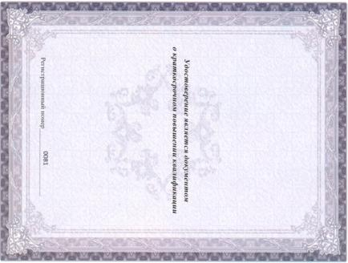
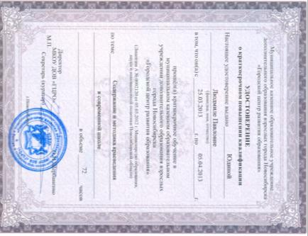
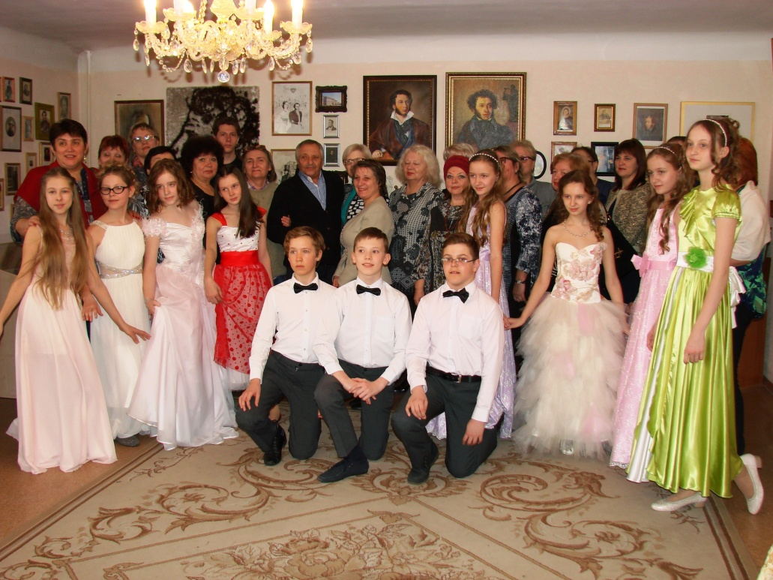
Курсы для руководителей музеев образовательных учреждений
«Содержание и методика краеведения в современной школе»
E-mail: bukarevann@mail.ru

Slide 9
Курсы для руководителей музеев образовательных учреждений
«Психолого-педагогическое сопровождение личностного роста ребенка в патриотическом воспитании»,
«Современные технологии в школьном музее»,
«Организация проектной деятельности учащихся в школьном музее»,
«Экскурсионная деятельность – одна из основной формы работы музея»,
«Подготовка музея ОО к аттестации и паспортизации»,
«ИКТ в издательской деятельности школьного музея» и др.

Slide 10
Курсы для руководителей музеев образовательных учреждений
bukarevann@mail.ru

Slide 11
Электронная паспортизация и музеев образовательных учреждений
Не прошли электронную паспортизацию без указания причины
МБОУ «Гимназия № 1»,
МБОУ «Гимназия № 5»,
МБОУ «Гимназия № 10»,
МБОУ СОШ № 16, 91, 128, 162, 184, 207.
По разным причинам не прошли электронную паспортизацию
МБОУ «Лицей информационных технологий»,
МБОУ СОШ № 82, 83, 92, 135,
МКДОУ д/с № 172 комбинированного вида.

Slide 12
Проект «Детское экскурсионное бюро «Любимый город
Цель проекта: подготовка экскурсоводов из числа активистов школьных музеев для проведения виртуальных и пешеходных экскурсионных прогулок по городу Новосибирску.
Целевая аудитория: учащиеся образовательных организаций, воспитанники патриотических клубов, дети с ограниченными возможностями здоровья.

Slide 13
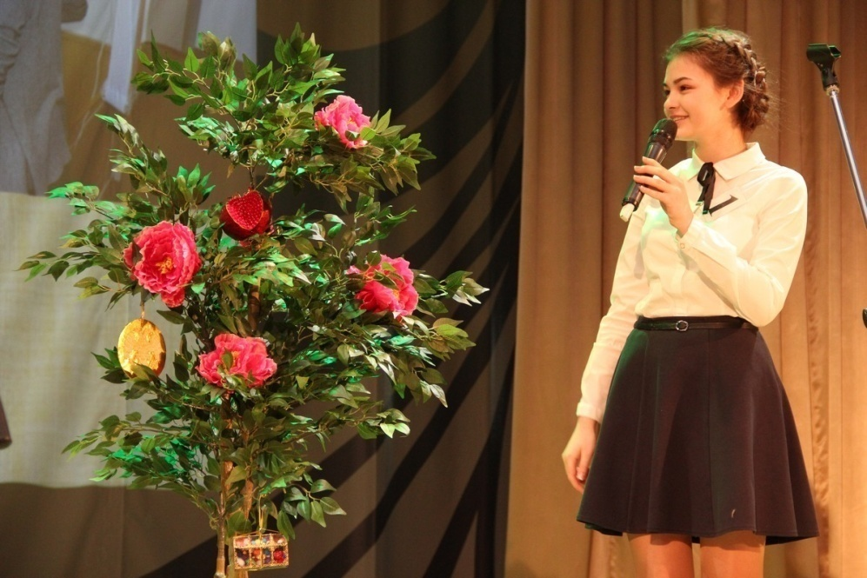
Городские конкурсы
Экскурсовод школьного музея;
Школьный музей: от традиции к новациям.

Slide 14
Экскурсовод школьного музея
Портфолио экскурсовода
Мастер-класс «Я поведу тебя в музей»
Финал

Slide 15
Экскурсовод школьного музея
Состав жюри:
Фабер Виктор Александрович, сотрудник филиала Калининского района Музея города Новосибирска;
Шаповалова Ксения Олеговна, главный редактор газеты «Таймикс», сотрудник ГЦИ «Эгида»;
Шихваргер Григорий Авраамович, Заслуженный учитель РФ;
Мжельская Татьяна Владимировна – кандидат исторических наук, доцент Новосибирского государственного педагогического университета;
Усепян Лина Хачиковна, сотрудник музея истории архитектуры Сибири им. Баландина
Букарева Наталья Николаевна, начальник отдела по работе со школьными музеями ГЦФКиПВ «Виктория».

Slide 16
Экскурсовод школьного музея
12-14 лет
1 место – Некрасова Амалия, МБОУ СОШ № 129
2 место – Шемякин Данил, МБОУ СОШ № 147
3 место - Ким Ксения, МБОУ СОШ № 120
4 место – Куприянова Елизавета, МБОУ «Лицей № 28»
5 место – Стеринович Анжелика, МАОУ ОЦ «Горностай»
15-17 лет
1 место – Воевода Аурика, МАОУ «Гимназия № 12»
2 место – Кривоногова Екатерина, МБОУ СОШ № 57
3 место – Собянин Игорь, МБОУ «Лицей» № 81
4 место – Куреко Елена, МБОУ СОШ № 40
5 место – Ушакова Екатерина, МБОУ СОШ № 144
Приз зрительских симпатий получила Воевода Аурика, ученица МАОУ «Гимназия № 12».

Slide 17
Городской конкурс «Музейный маршрут»
Цели и задачи конкурса:
Цель: Содействие распространению инновационного педагогического опыта, освоения музейного пространства как ресурса модернизации образования.
поддержка педагогических инициатив по повышению музейной культуры путём стимулирования участия обучающихся в просветительской и общекультурной деятельности;
обновление содержания форм и методов краеведческой работы в музеях образовательных учреждений;
выявление инновационных методик руководителей школьных музеев и распространение опыта их работы;
пропаганда деятельности школьного музея как пространства образования и воспитания.

Slide 18
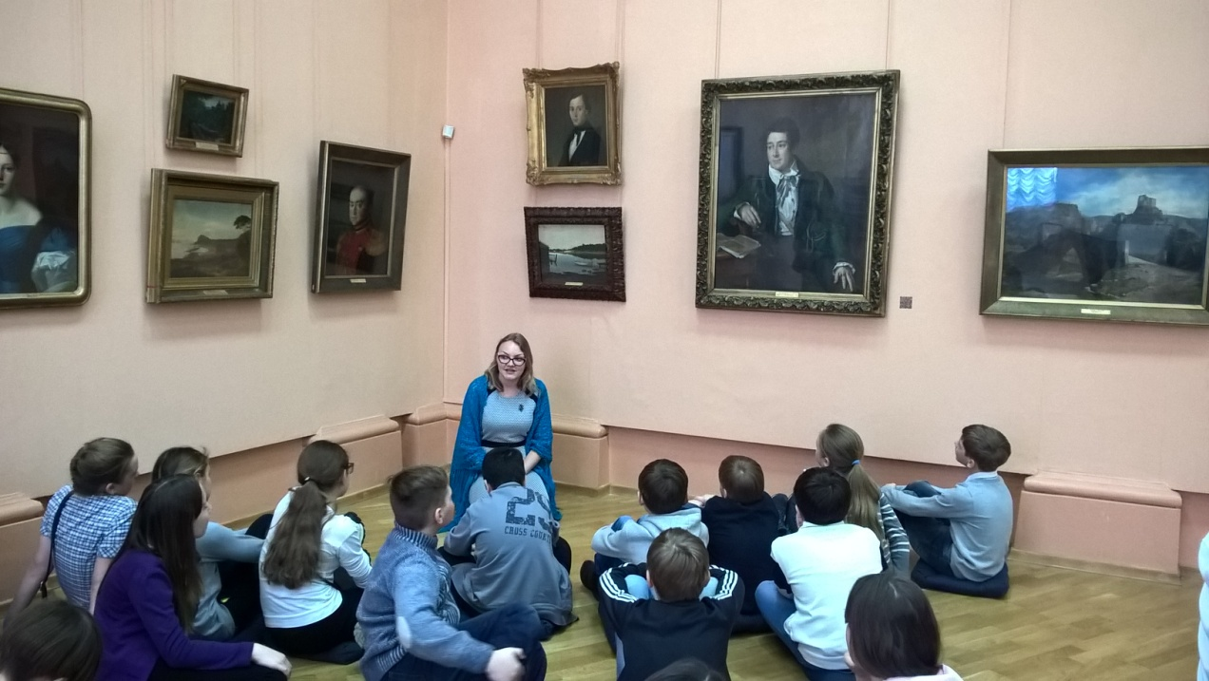
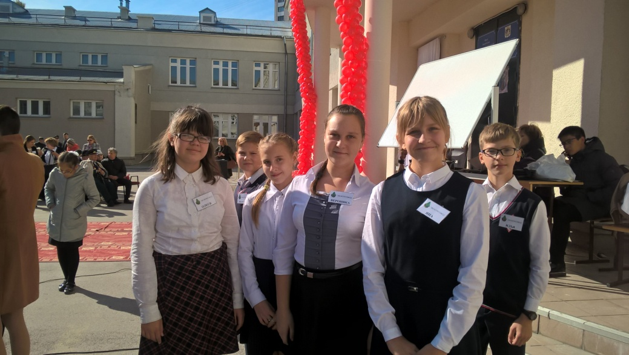
Городская школа «Юный экскурсовод»
2016/2017 учебный год

Slide 19
Научно-практическая конференция для руководителей музеев образовательных организаций
Тема конференции:
«Экскурсионная деятельность как средство воспитания патриотизма школьников».

Slide 20
Научно-практическая конференция для руководителей музеев образовательных организаций
«Обзорная экскурсия по школьному музею в контексте патриотического воспитания»;
«Пешеходная экскурсия как фактор формирования патриотизма»;
«Виртуальная экскурсия как инструмент патриотического воспитания».

Slide 21
Научно-практическая конференция для руководителей музеев образовательных организаций
Тема: «Организация работы музея и патриотического клуба в системе дополнительного образования: инновационные подходы и технологии»
дата проведения: 01.02.2018 г.
время проведения: 14.00 ч.
место проведения: МАУДО ДТД УМ «Юниор»
форма участия: доклад, статья
bukarevann@mail.ru

Slide 22
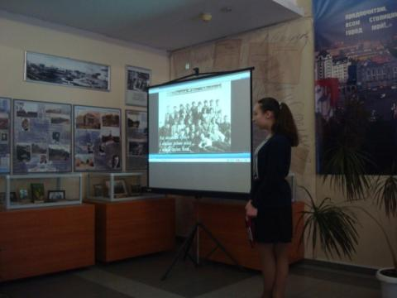
Научно-практическая конференция школьников
Научно-практическая конференция школьников «НОУ «Сибирь»
(9-11 классы)
Конкурс исследовательских проектов
(5-8 классы)

Slide 23
Городской конкурс исследовательских проектов (5-8 классы)
Итоги
«Золотая лига»
Франчик Алиса, МБОУ «Гимназия № 4»
Лауреаты :
Вологодских Юлия, МАОУ «Гимназия № 15»
Чиркова Карина, МБОУ «Гимназия № 3»
Малолеткин Кирилл, МБОУ «Гимназия № 4».

Slide 24
Научно-практическая конференция школьников «НОУ «Сибирь»
«Золотая лига»
Епифанцева Софья, МБОУ «Гимназия № 3
Шипачева Дарья, МБОУ СОШ № 202
Лауреаты:
Кобзарь Андрей, Баева Екатерина, МБОУ СОШ № 40.
Михайляк София, МБОУ СОШ № 191.
Шаменкова Анастасия, МБОУ СОШ № 8
Сардак Сергей, МБОУ «Новосибирская классическая гимназия № 17»

Slide 25

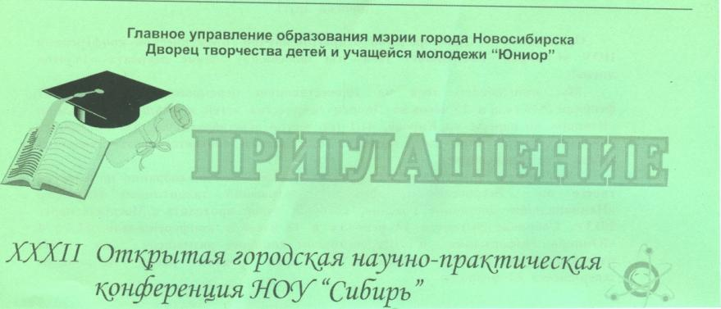
Научно-практическая конференция школьников
График проведения НПК школьников:
для 9-11 классов - 08.02.2018 г.
для 5-8 классов - после 9 мая.

Slide 26
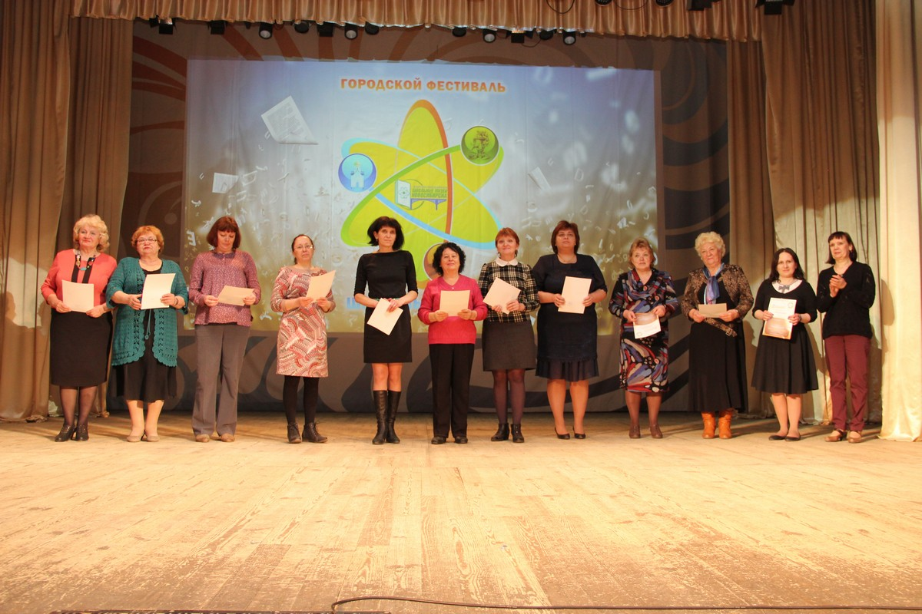
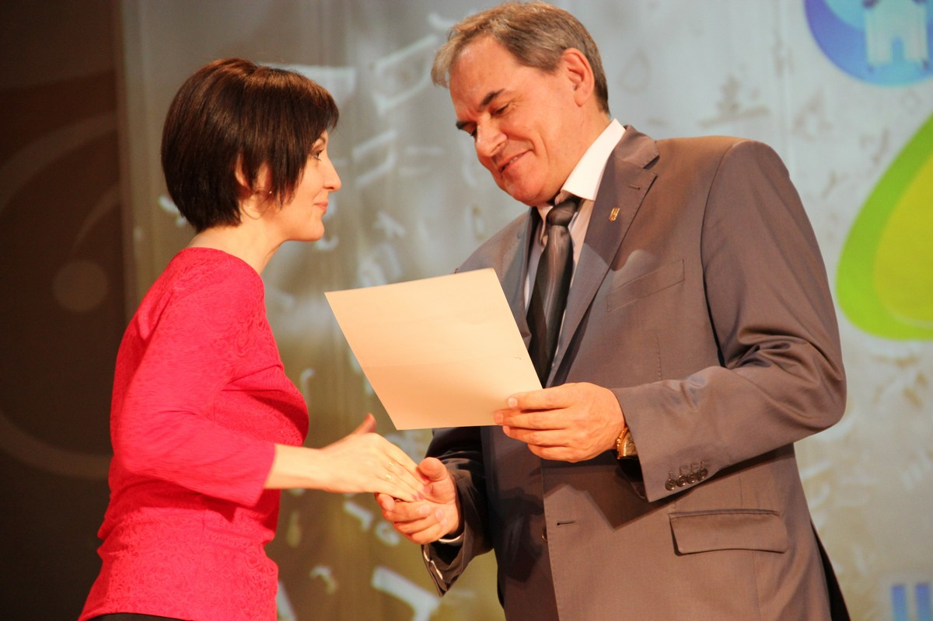
Фестиваль школьных музеев
На базе музеев образовательных организаций Кировского района
18 мая 2017 года

Slide 27

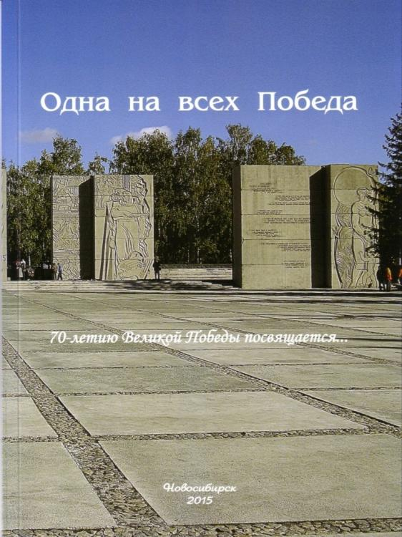

Издательская деятельность

Slide 28
Спасибо за внимание

